Slide 1
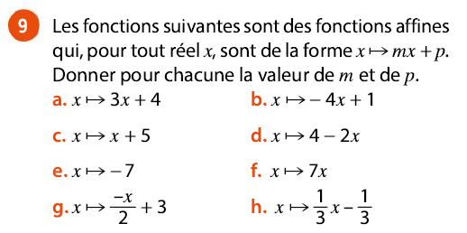
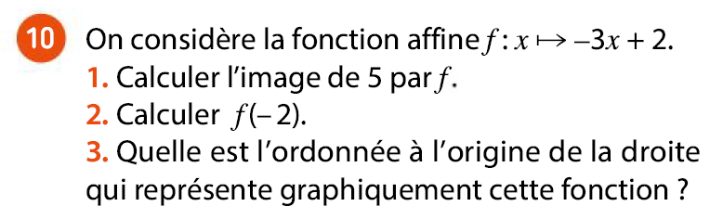
Chapitre 2 : Fonctions affines
Page 92

Slide 2
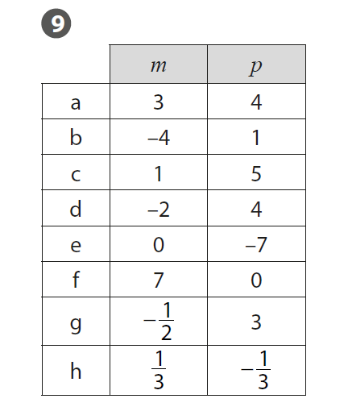
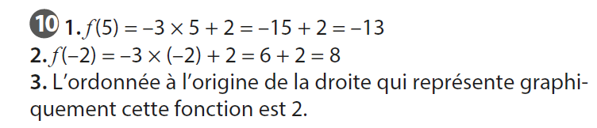
La correction

Slide 3
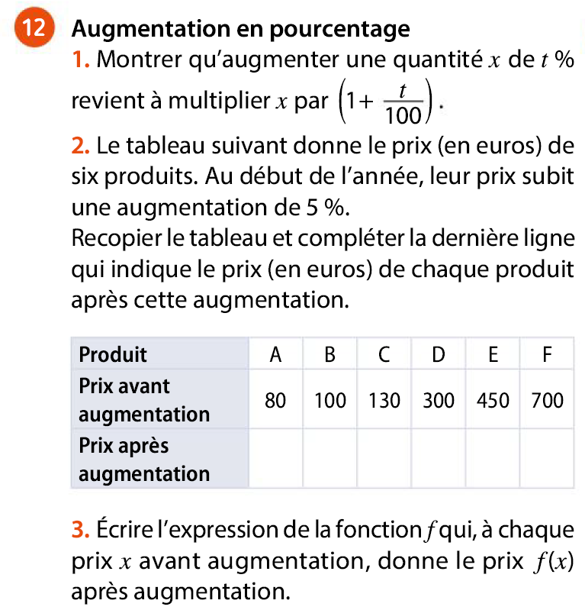
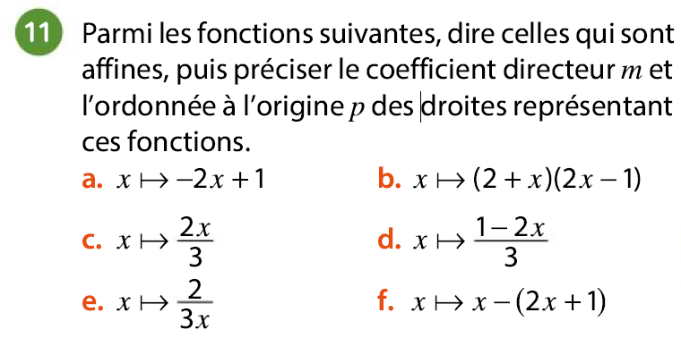
Chapitre 2
Page 92

Slide 4
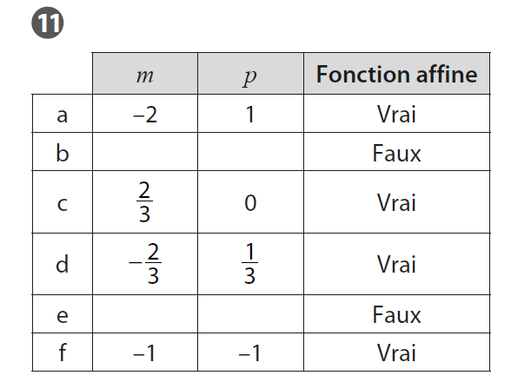
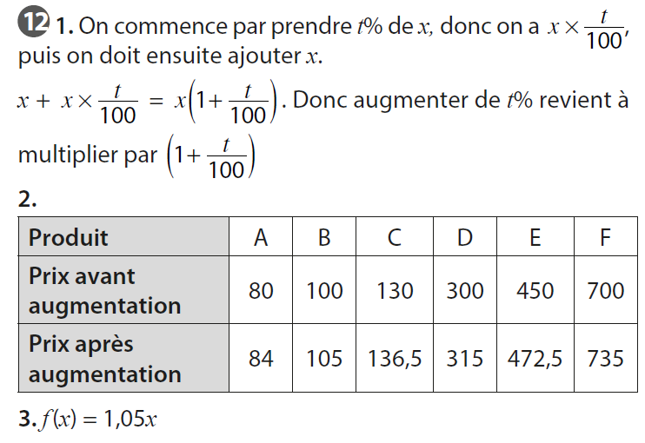
La correction

Slide 5
Chapitre 2
Page 92

Slide 6
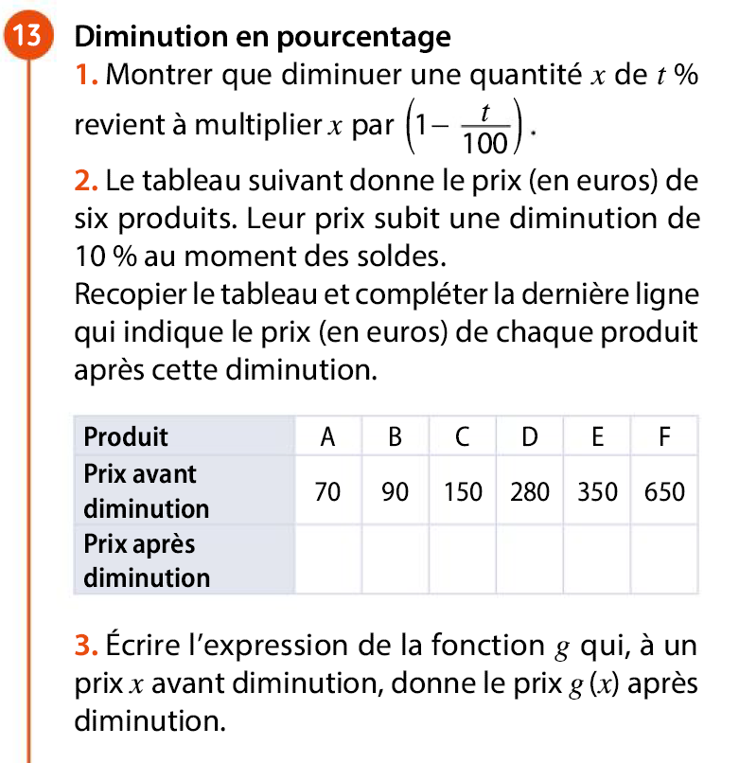
Chapitre 2
Page 92

Slide 7
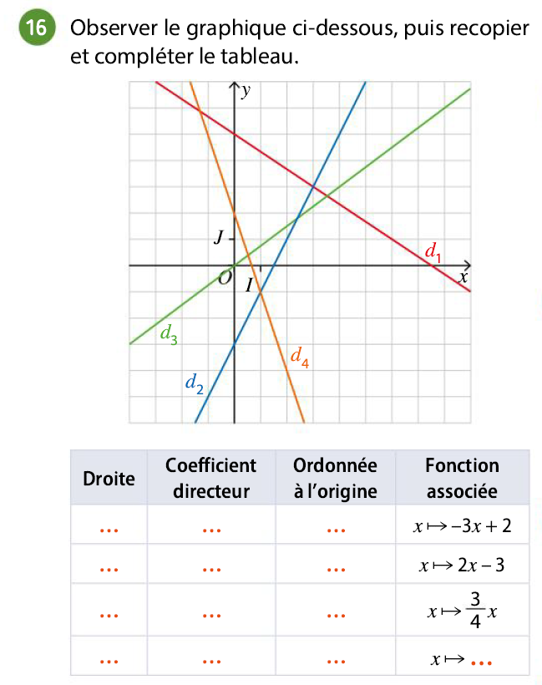
Page 93

Slide 8
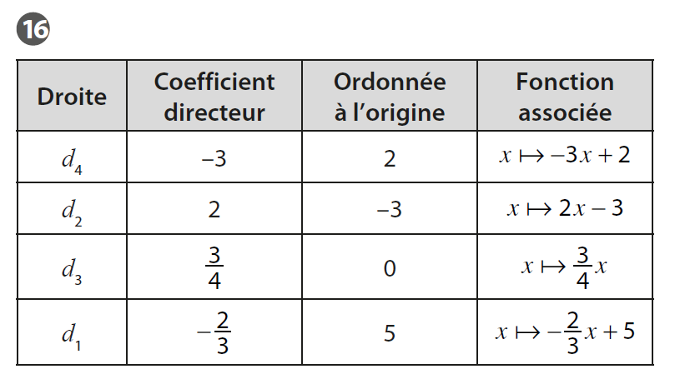
Chapitre 2

Slide 9
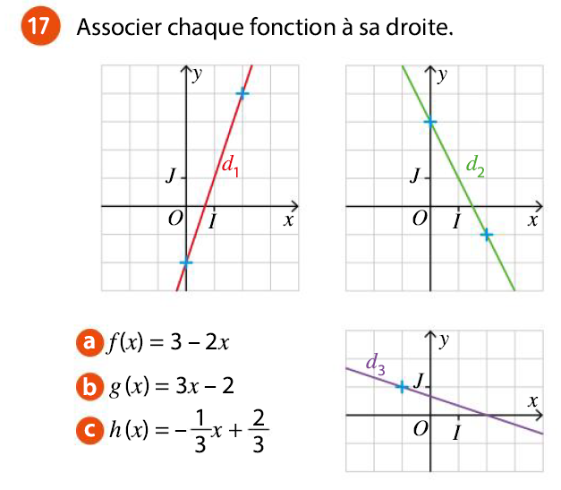
Chapitre 2
Page 93

Slide 10
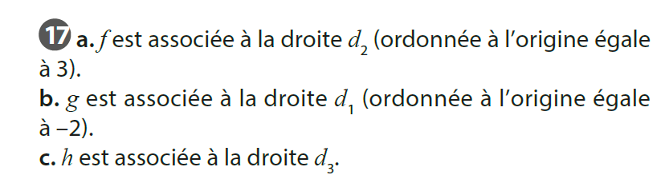
Chapitre 2

Slide 11
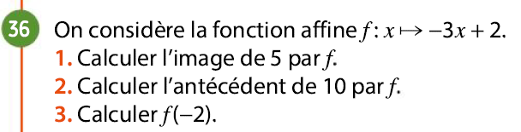
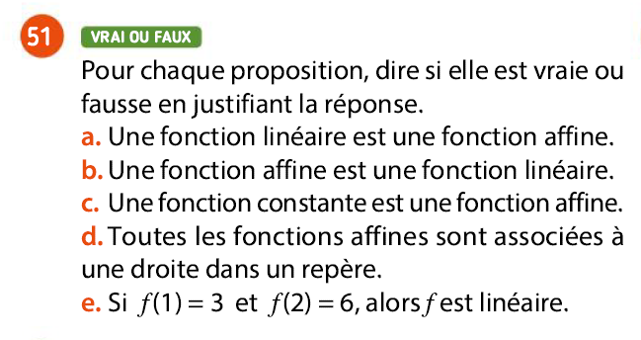
Chapitre 2

Slide 12
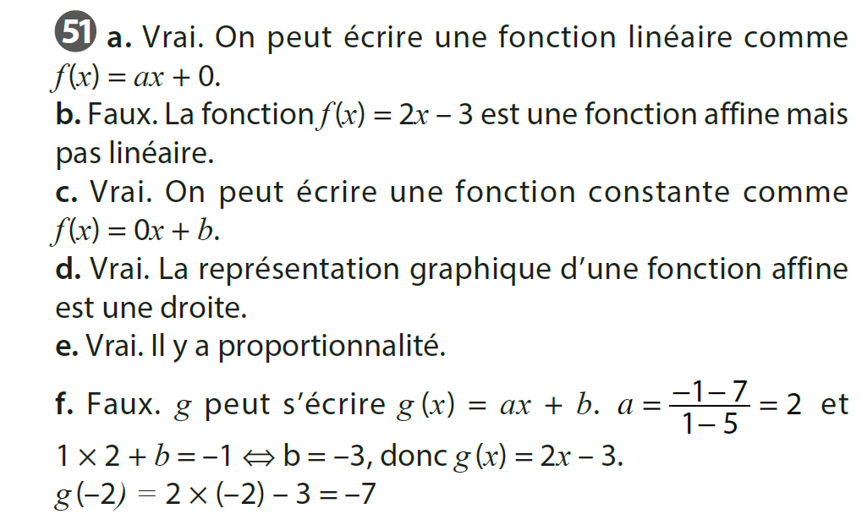
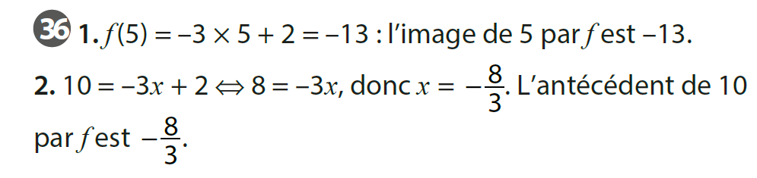
Chapitre 2

Slide 13
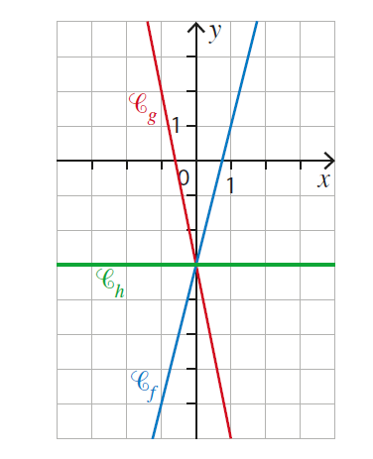
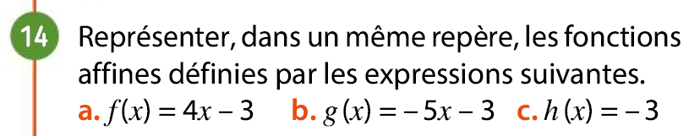
Chapitre 2
Page 92

Slide 14
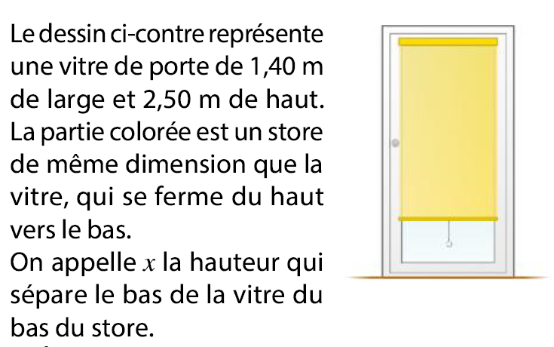
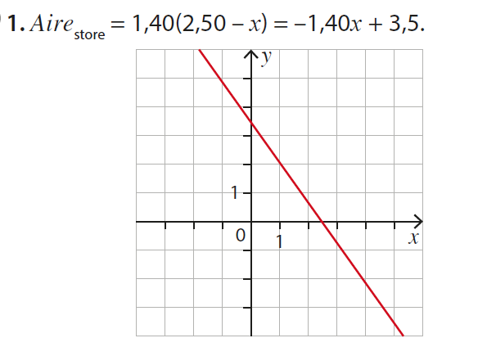
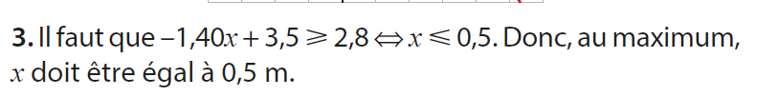
Chapitre 2
Page 92

Slide 15
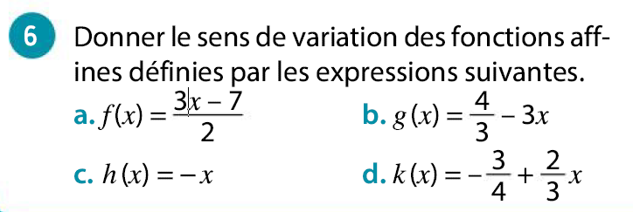
Chapitre 2
Page 92

Slide 16
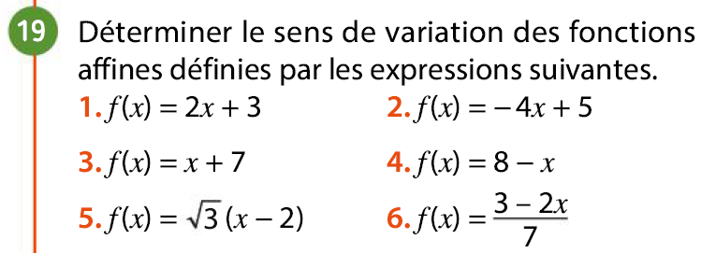
Chapitre 2
Page 93

Slide 17
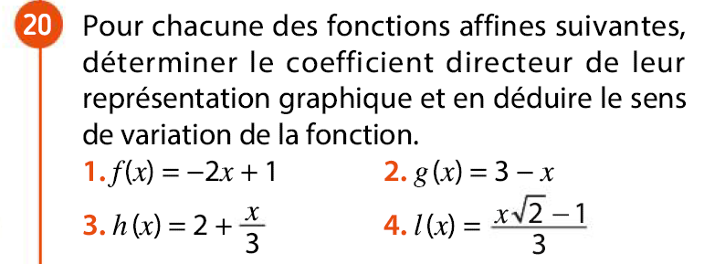
Chapitre 2
Page 93

Slide 18
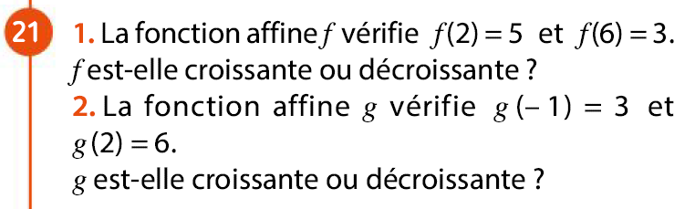
Chapitre 2
Page 93

Slide 19


Chapitre 2
Page 93

Slide 20
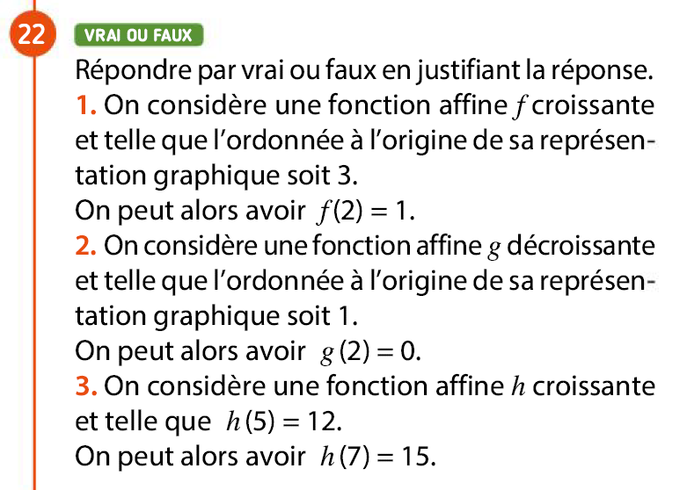
Chapitre 2
Page 93

Slide 21
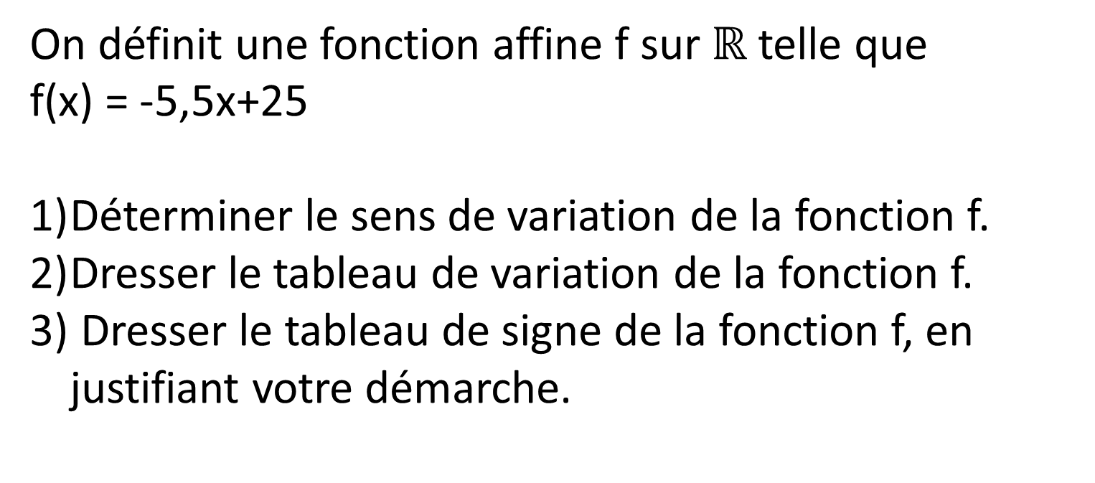
Chapitre 2
On définit une fonction affine f sur $ℝ$ telle que
f(x) = -5,5x+25
Déterminer le sens de variation de la fonction f.
Dresser le tableau de variation de la fonction f.
Dresser le tableau de signe de la fonction f, en justifiant votre démarche.

Slide 22
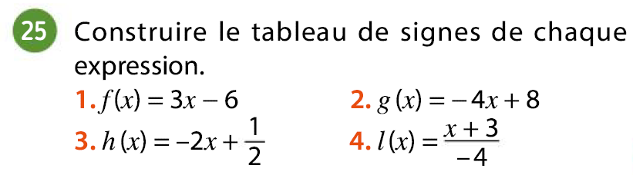
Chapitre 2
Page 94

Slide 23
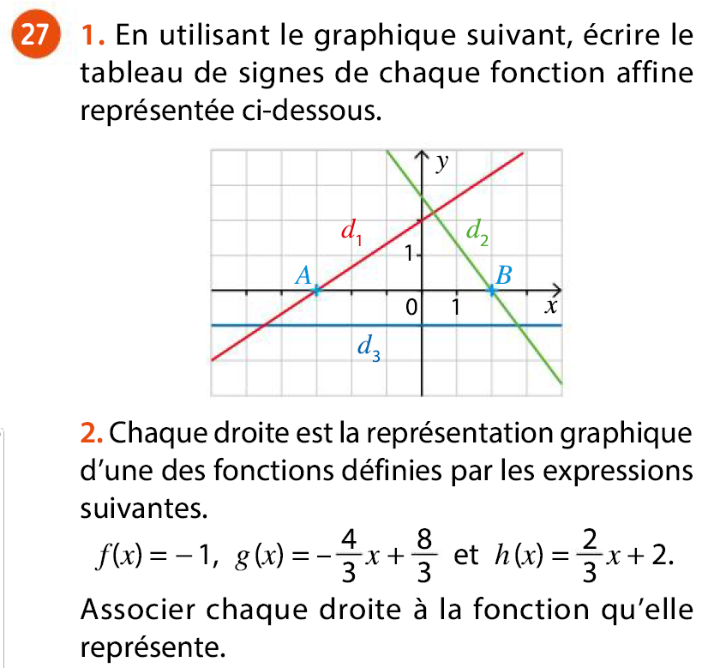
Chapitre 2
Page 94

Slide 24
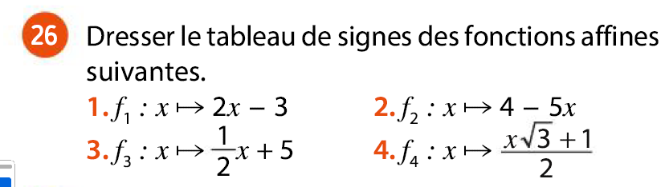
Chapitre 2
Page 94

Slide 25
Chapitre 2
Page 94

Slide 26
Chapitre 2

Slide 27
Chapitre 2

Slide 28
Chapitre 2

Slide 29
Chapitre 2

